Slide 1

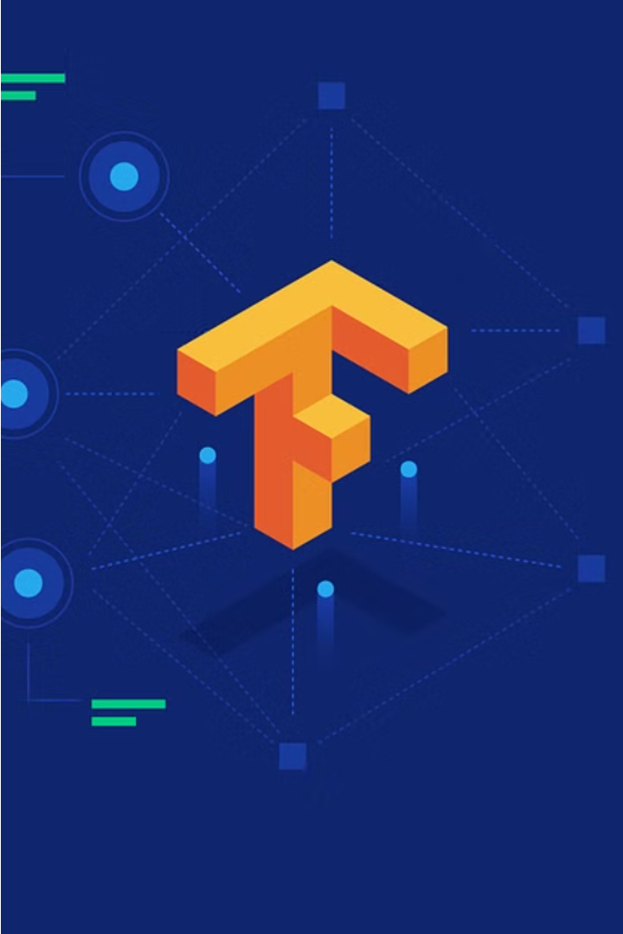



Trabajo Practico
Inteligencia Artificial
TensorFlow y Pytorch
Materia: Programacion Python
Profesor : Juan Pablo Sosa
Integrantes del Grupo 4:
Ariel Pereira
Alejandro Gunter
Facundo Baynac
Jose Lizarraga
Nicolas Puente
Tomas Herrera

Slide 2

Introducción a Machine learning y Inteligencia Artificial
El machine learning y la inteligencia artificial (IA) son campos en rápida evolución que están transformando la forma en que interactuamos con la tecnología. Desde los sistemas de recomendación hasta los asistentes virtuales, estos avances están impulsando innovaciones en una amplia gama de industrias.

Slide 3



Breve historia del desarrollo de machine learning
Primeros pasos
Avances en algoritmos
Explosión de datos
Los orígenes del machine learning se remontan a la década de 1950, cuando pioneros como Alan Turing y Arthur Samuel comenzaron a explorar cómo las máquinas podían aprender y adaptarse por sí mismas.
Durante las décadas siguientes, los investigadores desarrollaron algoritmos de machine learning cada vez más sofisticados, como el aprendizaje supervisado, no supervisado y por refuerzo.
La revolución digital y la proliferación de datos masivos a partir de los años 2000 impulsaron un gran avance en el campo del machine learning, permitiendo aplicaciones cada vez más complejas y efectivas.

Slide 4
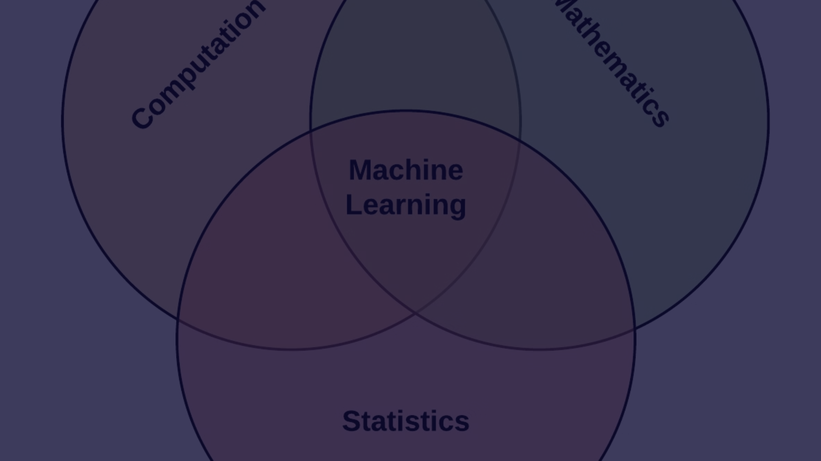
Conceptos básicos de machine learning
Datos y Características
Modelos y Algoritmos
Entrenamiento y Validación
Los datos de entrada, también llamados características o variables, son la información que se utiliza para entrenar los modelos de machine learning. Estos datos pueden ser numéricos, categóricos, textuales o una combinación de ellos.
Los modelos de machine learning son representaciones matemáticas que se entrenan con los datos de entrada para hacer predicciones o clasificaciones. Los algoritmos son los procedimientos que se utilizan para entrenar y optimizar estos modelos.
El entrenamiento consiste en ajustar los parámetros del modelo para que aprenda de los datos de entrada. La validación es el proceso de evaluar el desempeño del modelo con datos que no se utilizaron en el entrenamiento.

Slide 5
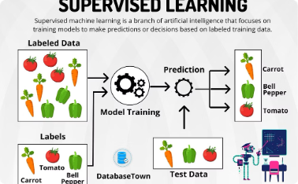
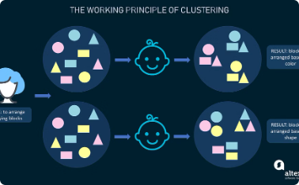
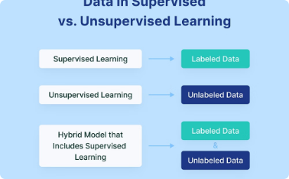
Aprendizaje supervisado y no supervisado
Aprendizaje Supervisado
Aprendizaje No Supervisado
Comparación
En este enfoque, el modelo de machine learning se entrena con datos etiquetados, donde se conocen las entradas y las salidas deseadas. El modelo aprende a identificar patrones y hacer predicciones precisas sobre nuevos datos.
A diferencia del supervisado, en el aprendizaje no supervisado no se dispone de etiquetas. El modelo debe descubrir por sí mismo estructuras y patrones ocultos en los datos sin una guía externa.
Cada enfoque tiene sus propias fortalezas y debilidades. El aprendizaje supervisado es más eficaz para tareas concretas, mientras que el no supervisado permite descubrir información valiosa en conjuntos de datos complejos.

Slide 6
Algoritmos de machine learning más populares
Regresión Lineal
Clasificación Supervisada
Agrupamiento No Supervisado
Detección de Anomalías
Un algoritmo clásico para predecir valores numéricos a partir de variables de entrada. Se utiliza en análisis de tendencias y pronósticos.
Algoritmos como Árboles de Decisión y Redes Neuronales Artificiales que aprenden a clasificar datos en categorías predefinidas.
Algoritmos como K-Means y DBSCAN que descubren grupos inherentes en los datos sin etiquetas previas.
Algoritmos como Isolation Forest y One-Class SVM que identifican valores atípicos y comportamientos inusuales en los datos.

Slide 7
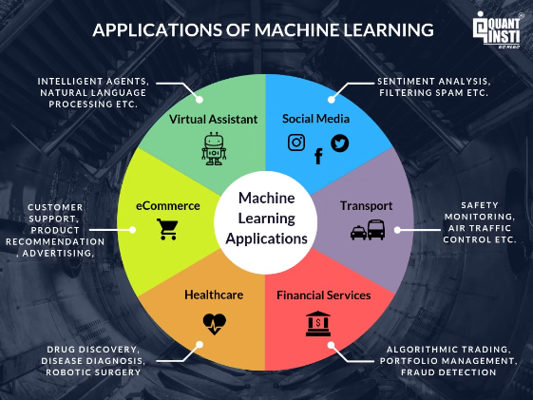
Aplicaciones de machine learning en diferentes industrias
El machine learning se ha convertido en una herramienta esencial en múltiples industrias, permitiendo optimizar procesos, mejorar la toma de decisiones y generar nuevas oportunidades de negocio. Algunas aplicaciones destacadas incluyen:
Detección de fraude en el sector financiero
Recomendaciones de productos y contenido en e-commerce
Diagnóstico y tratamiento médico en el sector salud
Predicción de la demanda y optimización de cadenas de suministro
Automatización de procesos industriales y robótica

Slide 8
Introducción a Python para machine learning
Sintaxis clara y legible
Amplia biblioteca de funciones
Python es un lenguaje de programación de alto nivel, con una sintaxis sencilla y clara que facilita la escritura y lectura de código.
Python cuenta con una extensa biblioteca de funciones y bibliotecas para diversas aplicaciones, incluyendo machine learning y análisis de datos.
Fácil Aprendizaje
Código Reutilizable
Python es considerado uno de los lenguajes más accesibles para principiantes, lo que lo convierte en una excelente opción para iniciar en el mundo de la programación.
La estructura modular de Python permite crear código reutilizable y escalable, facilitando el desarrollo de proyectos complejos.

Slide 9



Librería Numpy y Pandas para procesamiento de datos
Numpy
Pandas
Procesamiento de Datos
Numpy es una poderosa librería de Python que ofrece soporte para matrices y operaciones matemáticas de alto rendimiento. Es esencial para el manejo eficiente de grandes volúmenes de datos numéricos.
Pandas es otra librería clave para el procesamiento de datos en Python. Ofrece estructuras de datos flexibles y herramientas de análisis, como los DataFrames, que facilitan la manipulación y el análisis de datos tabulares y en series de tiempo.
Estas librerías permiten limpiar, transformar, filtrar y preparar los datos de manera rápida y eficiente, sentando las bases para el posterior análisis con algoritmos de machine learning.

Slide 10
Librería Pytorch para desarrollo de modelos de IA
PyTorch es una poderosa librería de código abierto desarrollada por Facebook AI Research para el desarrollo de modelos de aprendizaje profundo. Ofrece una interfaz intuitiva y flexible para crear y entrenar redes neuronales, y cuenta con herramientas avanzadas para la optimización y automatización del proceso de entrenamiento.
PyTorch se ha convertido en una de las librerías más populares entre los científicos e ingenieros de IA, gracias a su facilidad de uso, rendimiento y amplia comunidad de desarrolladores que contribuyen constantemente a su mejora y expansión.

Slide 11
Librería Tensorflow para desarrollo de modelos de IA
TensorFlow es una de las bibliotecas de aprendizaje automático más populares y poderosas en la actualidad. Desarrollada por Google, TensorFlow permite crear y desplegar modelos de aprendizaje profundo de manera eficiente y escalable. Ofrece una amplia gama de funcionalidades para el desarrollo de aplicaciones de inteligencia artificial.
Con TensorFlow, los desarrolladores pueden construir y entrenar redes neuronales complejas, optimizar modelos para mejorar su rendimiento, y desplegar soluciones de IA en una variedad de entornos, desde dispositivos móviles hasta centros de datos a escala empresarial.

Slide 12

Aplicaciones de PyTorch y TensorFlow
1
PyTorch
2
PyTorch
PyTorch permite a los desarrolladores crear redes neuronales complejas y optimizar modelos para mejorar su rendimiento. Esto lo convierte en una excelente opción para desarrollar aplicaciones de visión artificial, como reconocimiento de imágenes y videos, con una alta precisión.
Además, PyTorch es ideal para crear sistemas de procesamiento de lenguaje natural, como chatbots y asistentes virtuales, gracias a su soporte para redes neuronales recurrentes y transformers.
3
TensorFlow
TensorFlow destaca por su capacidad de implementar modelos de IA a gran escala, lo que lo convierte en una excelente opción para aplicaciones empresariales que requieren alto rendimiento y escalabilidad, como predicción de ventas o detección de fraude.

Slide 13


Librerías Oficiales de Pytorch
PyTorch ofrece un ecosistema extenso de librerías que amplían sus capacidades y facilitan la creación de modelos de aprendizaje profundo para diversas tareas. Algunas de las librerías más populares incluyen:
TorchVision
Es una bliblioteca dedicada a la vision por computadora que proporciona un conjunto de datos pre procesados, modelos pre entrenados y herramientas para la creacion de vision artificial.
Detección de objetos: Puedes usar TorchVision para identificar y localizar objetos en imágenes, como personas, vehículos, animales, etc.
Clasificación de imágenes: Puedes entrenar modelos para clasificar imágenes en diferentes categorías, como gatos, perros, flores, etc.
Segmentación de imágenes: Puedes segmentar imágenes para separar objetos individuales del fondo, como en el caso de la segmentación de personas en fotos.
Procesamiento de imágenes: Puedes aplicar transformaciones a imágenes como escalado, rotación, recorte, normalización, etc. para prepararlas para su uso en modelos de aprendizaje profundo.
TorchAudio
Similar a TorchVision, pero enfocada en el procesamiento de audio, ofreciendo conjuntos de datos, modelos y herramientas para trabajos de edicion con archivos de sonidos.
Reconocimiento de voz: Puedes entrenar modelos para reconocer palabras o frases habladas.
Análisis de audio: Puedes extraer características de señales de audio, como la frecuencia, la intensidad y el tono de voz.
Síntesis de voz: Puedes generar audio a partir de texto, simulando una voz humana.
Separación de fuentes de audio: Puedes separar diferentes fuentes de sonido en una grabación de audio, como la voz y la música de fondo.

Slide 14

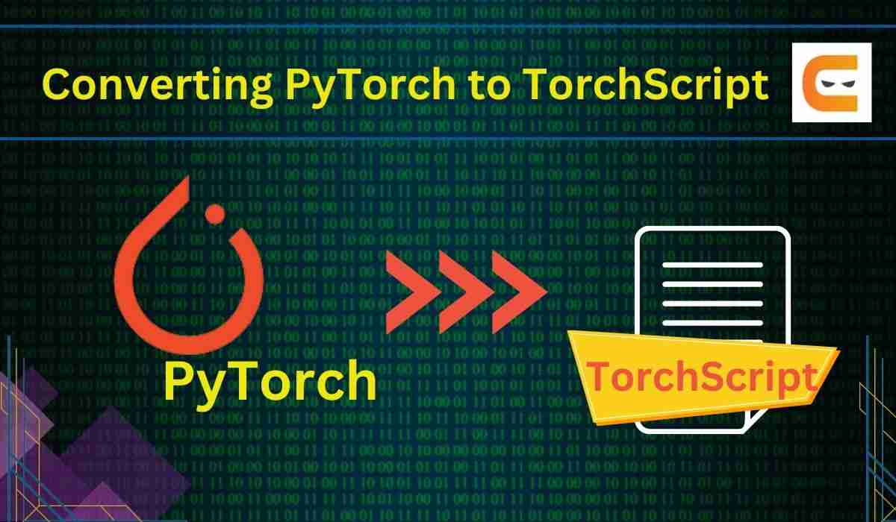
Librerías Oficiales de Pytorch
TorchText
Brinda herramientas para el procesamiento de Lenguaje Natural(NLP), incluyendo la preparacion de datos, tokenizacion y modelos pre entrenados para tareas como la traduccion automatica y la clasificacion de textos.
Traducción automática: Puedes traducir texto de un idioma a otro utilizando modelos de traducción automática entrenados con TorchText.
Análisis de sentimientos: Puedes analizar el sentimiento de un texto para determinar si es positivo, negativo o neutral.
Resumen de texto: Puedes generar resúmenes de textos largos, capturando las ideas principales.
Generación de texto: Puedes crear texto nuevo, como poemas, artículos o guiones, utilizando modelos de generación de lenguaje.
TorchScritp
Permite la exportacion de modelos entrenados en Pytorch a formatos ejecutables para su implementacion en produccion.
Exportar modelos: Puedes exportar modelos entrenados en PyTorch a formatos ejecutables, como TorchScript, para su uso en aplicaciones móviles
o en entornos de producción sin necesidad de una instalación completa de PyTorch.
Optimizar modelos: Puedes optimizar modelos exportados para mejorar su rendimiento y reducir su tamaño, haciéndolos más eficientes para su implementación en dispositivos con recursos limitados.
Integrar modelos: Puedes integrar modelos exportados en aplicaciones web o móviles, permitiendo la ejecución de inferencias de aprendizaje profundo directamente en el dispositivo.

Slide 15
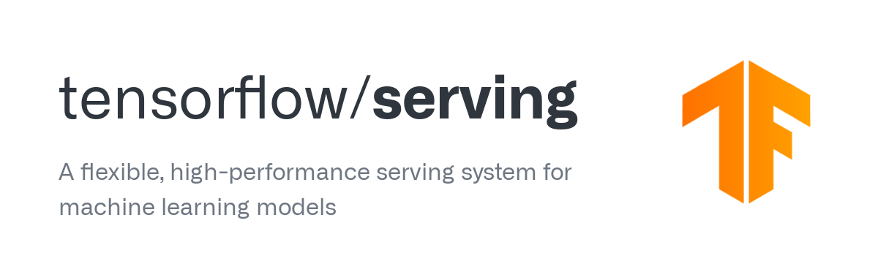

Librerías Oficiales de TensorFlow
TensorFlow ofrece una amplia gama de librerías oficiales que complementan sus funcionalidades y facilitan la creación de modelos de aprendizaje automático. Entre las más destacadas se encuentran:
TensorFlow Serving
Un sistema flexible y de alto rendimiento para desplegar modelos de aprendizaje automático en entornos de producción.
Desplegar modelos en producción: Puedes utilizar TensorFlow Serving para implementar modelos de aprendizaje automático en entornos de producción, escalando el servicio para atender a un gran número de usuarios.
Gestión de versiones de modelos: Puedes gestionar diferentes versiones de un mismo modelo, permitiendo la transición entre versiones de manera controlada y segura.
Monitoreo de modelos: Puedes monitorizar el rendimiento de los modelos en producción, detectando problemas de rendimiento.
Optimización de modelos: Puedes optimizar el uso de recursos de los modelos en producción, reduciendo la latencia y el costo computacional..
TensorFlow Sonnet
Una biblioteca de DeepMind para la construcción de redes neuronales, que proporciona una API intuitiva y expresiva.
Construcción de redes neuronales: Puedes crear redes neuronales complejas con una sintaxis clara y concisa, utilizando los componentes y módulos predefinidos de Sonnet.
Reutilización de código: Puedes reutilizar componentes de red previamente desarrollados en nuevos modelos, simplificando el proceso de desarrollo.
Experimentación rápida: Puedes experimentar rápidamente con diferentes arquitecturas de redes neuronales sin necesidad de escribir código complejo.
Depuración de redes: Puedes depurar fácilmente las redes neuronales, identificando problemas de funcionamiento o errores en la arquitectura.

Slide 16
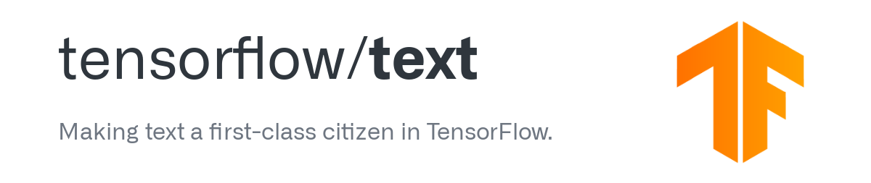
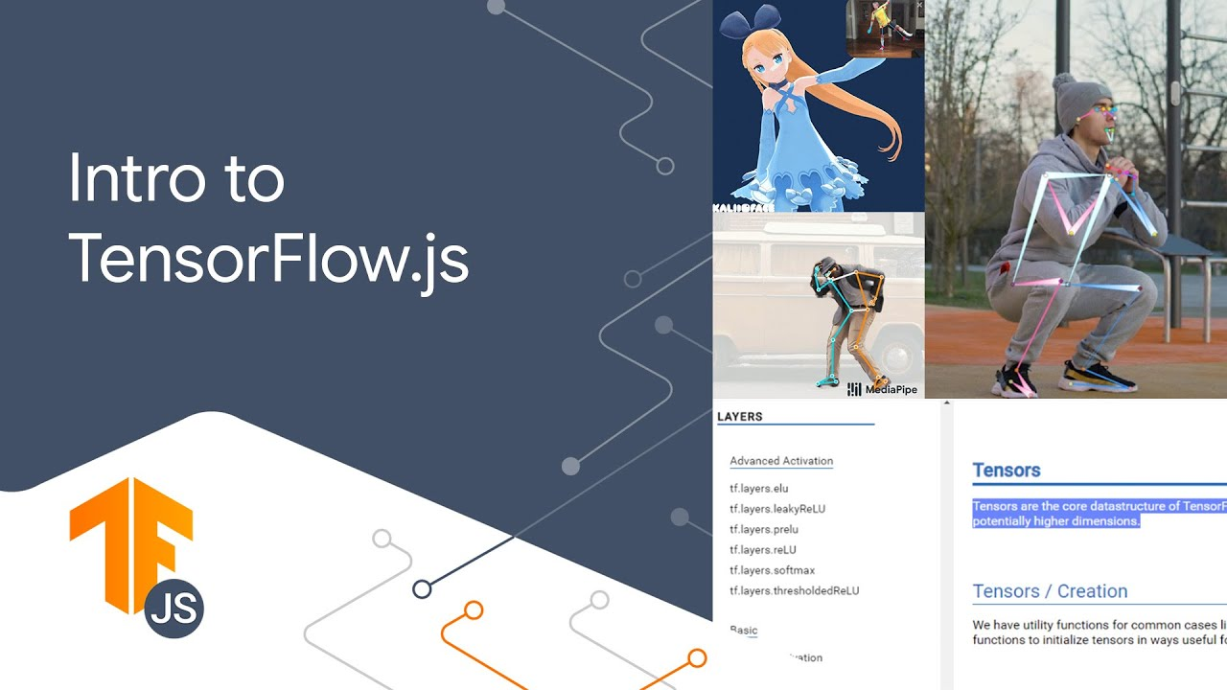
Librerías Oficiales de TensorFlow
TensorFlow Text
Una colección de clases y operaciones listas para usar con TensorFlow, enfocadas en el procesamiento de texto y el procesamiento del lenguaje natural (NLP).
Procesamiento de texto a gran escala: Puedes procesar grandes volúmenes de texto de manera eficiente utilizando herramientas optimizadas para el manejo de datos de texto.
Pre procesamiento de texto: Puedes realizar tareas de pre procesamiento de texto, como la limpieza de datos, la tokenización, la normalización y la eliminación de stopwords.
Análisis de sentimiento: Puedes analizar el sentimiento de textos para determinar si es positivo, negativo o neutral.
Clasificación de texto: Puedes clasificar textos en diferentes categorías, como noticias, opiniones, correos electrónicos, etc.
TensorFlow.Js
Una biblioteca con aceleración por hardware para el entrenamiento y la implementación de modelos de aprendizaje automático utilizando JavaScript o Node.js.
Ejecución de modelos en el navegador: Puedes ejecutar modelos de aprendizaje automático directamente en el navegador web, sin necesidad de un servidor backend.
Desarrollo de aplicaciones web: Puedes integrar modelos de aprendizaje automático en aplicaciones web interactivas, permitiendo la interacción con los modelos en tiempo real.
Aprendizaje automático en dispositivos móviles: Puedes desarrollar aplicaciones móviles que utilicen modelos de aprendizaje automático para realizar tareas como la clasificación de imágenes o el reconocimiento de voz.
Reducción de la dependencia del servidor: Puedes reducir la dependencia de servidores backend para el procesamiento de datos, mejorando la velocidad y la privacidad de las aplicaciones.

Slide 17
Fin de la presentacion
Teorica.
Materia: Programacion Python
Profesor : Juan Pablo Sosa
Integrantes del Grupo 4:
Ariel Pereira
Alejandro Gunter
Facundo Baynac
Jose Lizarraga
Nicolas Puente
Tomas Herrera

